Slide 1
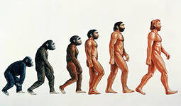
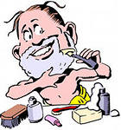
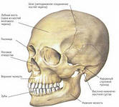
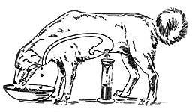
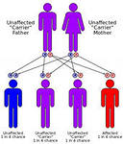
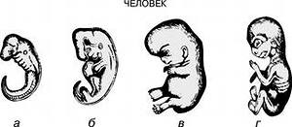
Что изучают эти науки? Ответ напишите в виде кода (цифра-буква)
А
Б
В
Г
Анатомия
Физиология
Эмбриология
Гигиена
Генетика
Эволюционное
учение
Д
Е
1Б2Г3Е4А5Д6В

Slide 2
Тема урока:
Место человека в системе органического мира.

Slide 3
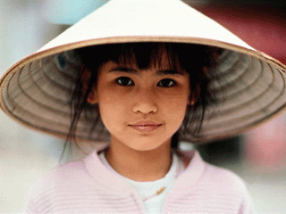
Актуализация знаний
ЧЕЛОВЕК

Slide 4
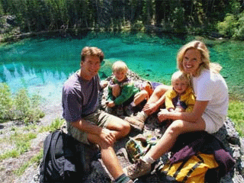
Проблемный вопрос: Человек- это высшая ступень эволюции или всего лишь высокоразвитое животное?

Slide 5
Расположите систематические единицы в нужном порядке, начиная с наибольшего
Подтип
Подотряд
Род
Вид
Тип
Царство
Класс
Отряд
Семейство

Slide 6
«Паспортные» данные человека
Царство - животные
Тип- хордовые
Подтип- позвоночные
Класс Млекопитающие
Отряд- приматы
Подотряд –гоминиды
Семейство- люди
Род- человек
Вид- человек разумный ( Homo sapiens)

Slide 7
Докажите родство человека с животными, пользуясь учебником
Систематическая категория | Общие признаки | Методы
Царство Животные Тип Хордовые Подтип Позвоночные Класс Млекопитающие Отряд Приматы Подотряд Человекообразные обезьяны

Slide 8
Определите методы, с помощью которых установлена принадлежность человека к определённым систематическим группам.

Slide 9
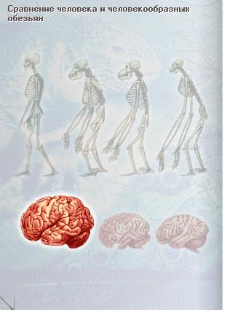
Доказательства происхождения человека от животных: 1. Сравнительно- анатомические- а) клеточное строение, анатомическое сходство органов, места их расположения в организмах.

Slide 10
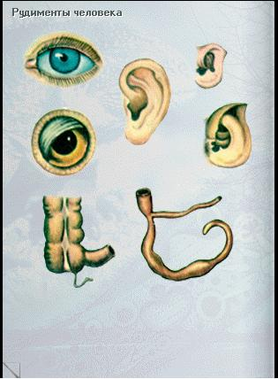
Доказательства происхождения человека от животных: б) наличие рудиментов- остаточных органов у человека.

Slide 11
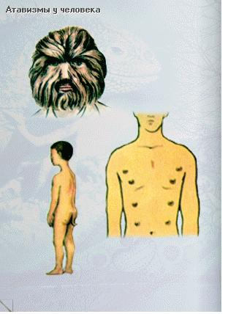
Доказательства происхождения человека от животных: в) наличие атавизмов- признаков, характерных далеким предкам.

Slide 12
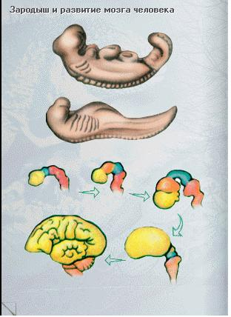
Доказательства происхождения человека от животных:
2. Эмбриологические- сходство зародышей
человека и животных на
ранних стадиях
развития( закон К.Бэра)

Slide 13
Доказательства происхождения человека от животных:
3. Физиологические- сходство физиологических процессов: дыхания, питания, выделения и др.

Slide 14
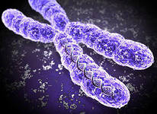
Доказательства происхождения человека от животных:
4. Генетические- сходство в строении хромосомного аппарата.

Slide 15
Специфические особенности человека:
Прямохождение
Развитая мускулатура нижних конечностей, сводчатость стопы
Подвижная кисть руки
S- образный позвоночник с 4 изгибами
Объемность мозга и сложное поведение, способность к мышлению, речи
Бинокулярное зрение
Ограниченная плодовитость

Slide 16
Закрепление материала
Работа в группах в поисках ответа на вопросы:
1. Почему человека не выделяют в особое царство?
2.Почему шимпанзе называют «лабораторным двойником» человека?
3. Почему современные человекообразные обезьяны не могут стать людьми?
4.Почему прямохождение нельзя назвать единственной предпосылкой превращения животного в человека?
5.Какие существенные отличия можно выделить у человека по сравнению с высокоорганизованными животными: гоминидами, дельфинами, слонами?

Slide 17
Домашнее задание:
Стр. 5- 11

Slide 18
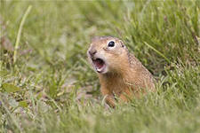
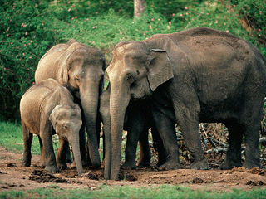
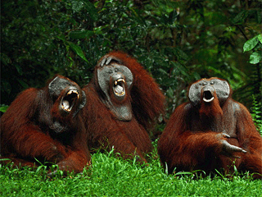
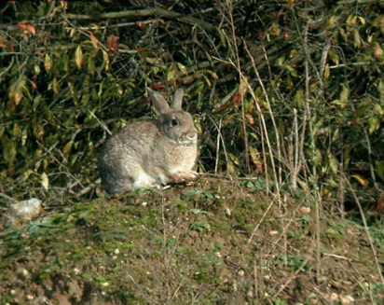
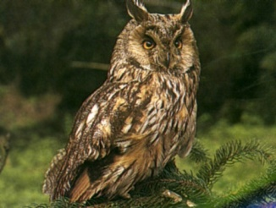
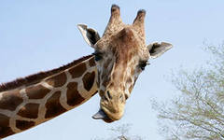
Рефлексия: с каким животным ассоциируется ваше деятельность на уроке?

